Slide 1
Slom Japana i kraj Drugog svjetskog rata
Nastavna tema: Politika popuštanja i početak rata, Širenje ratnih sukoba, Godine preokreta, Kvislinški režimi, Pokreti otpora, Kraj rata

Slide 2

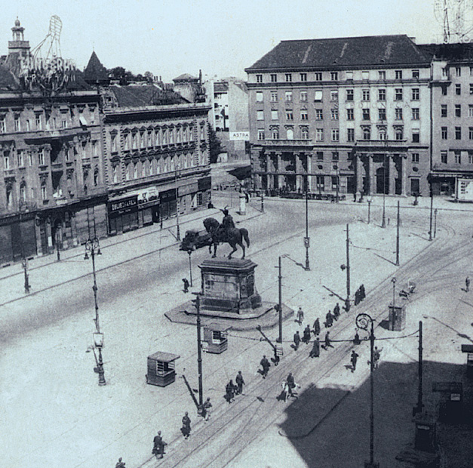

Prepoznajete li trg na slici?
Fotografija prikazuje trenutak ulaska partizana u Zagreb. Kakva je atmosfera na trgu i zašto?

Slide 3
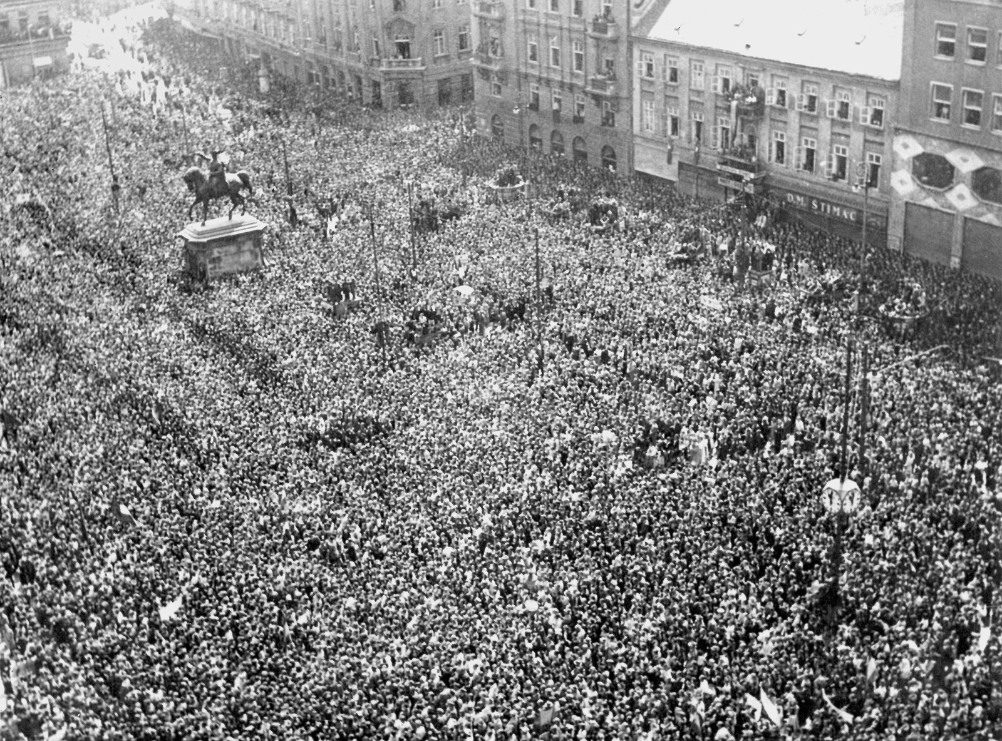
Druga fotografija napravljena
je samo nekoliko dana poslije prve. Što mislite, zašto je trg na prvoj toliko pust, a na drugoj
pun ljudi?

Slide 4
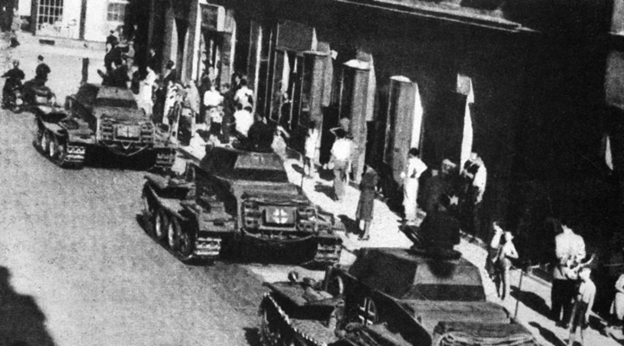

1945. godine njemačka vojska povlačila sa svih frontova pa tako i s područja NDH
Povlačenje velikog broja civila i pripadnika kvislinških snaga prema austrijskoj granici
Posljednji njemački tenkovi povlače se iz Zagreba, 1945.

Slide 5
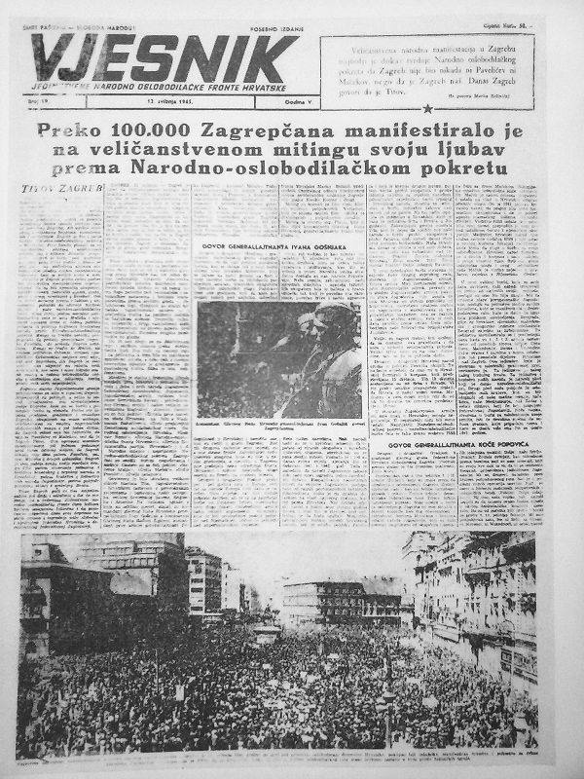
Ulaskom partizana u Zagreb 8. svibnja 1945. godine prestala je postojati NDH
Ante Pavelić je napustio svoju vojsku i civile, uspio pobjeći u Austriju, a zatim preko Italije u Argentinu

Slide 6
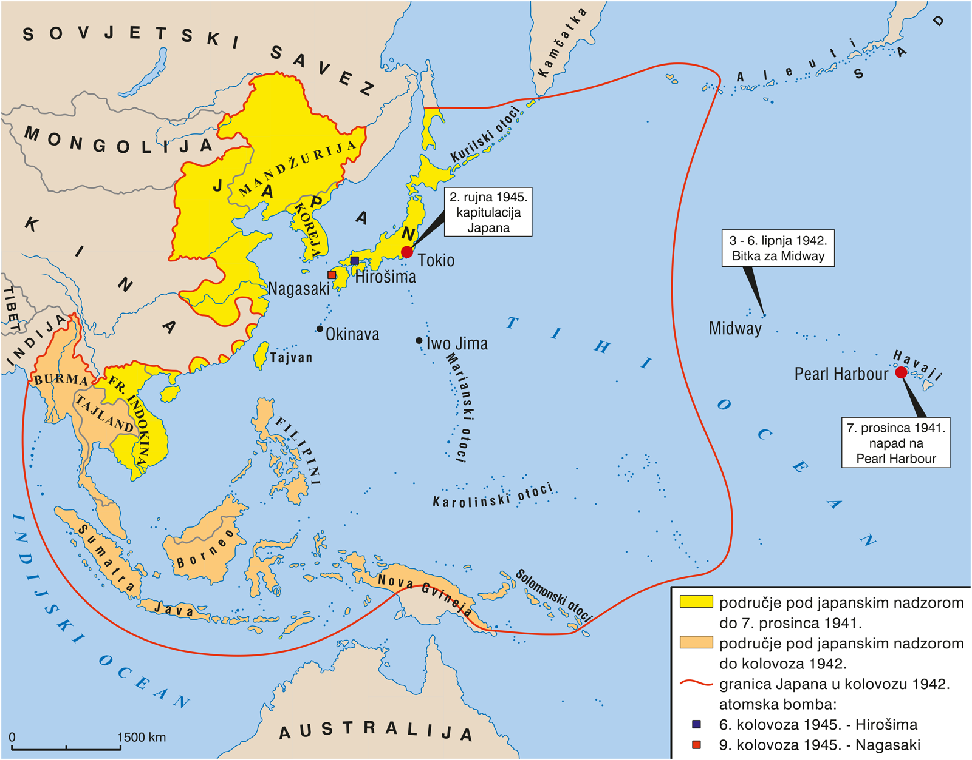
Stanje na
Pacifičkom bojištu pred kraj rata

Slide 7
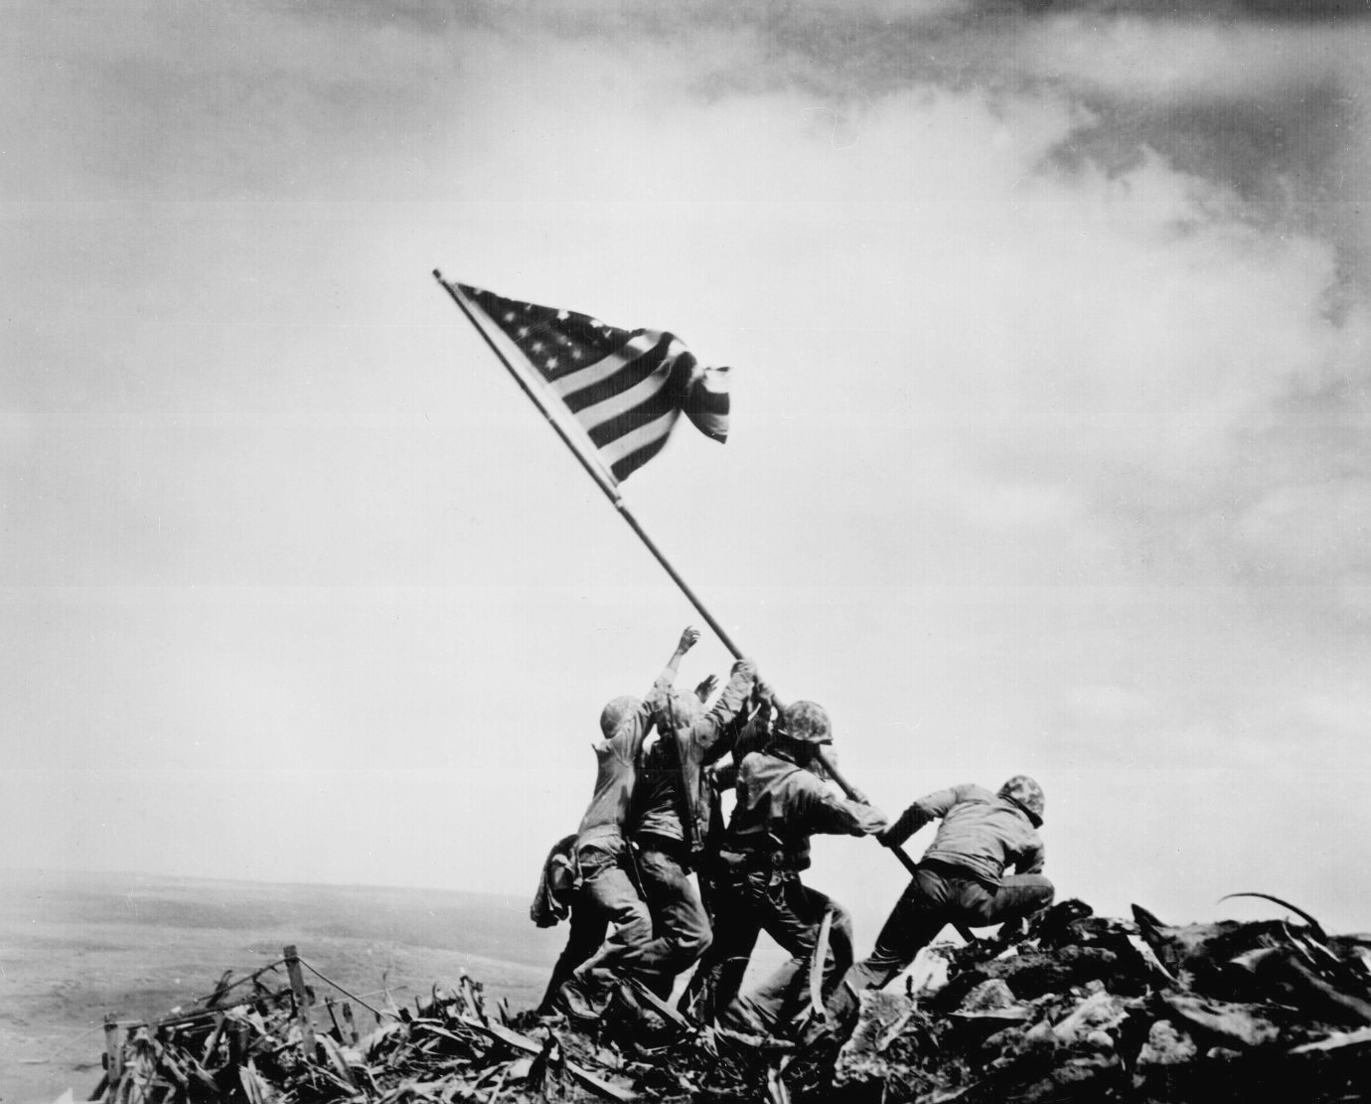
Slom Japana
Napredovanje američke vojske prema Japanu
Bitka za Iwo Jimu – ključno uporište japanske obrane – u ožujku 1945. godine osvojili ga Amerikanci
Postavljanje američke zastave na vrh Suribachi

Slide 8
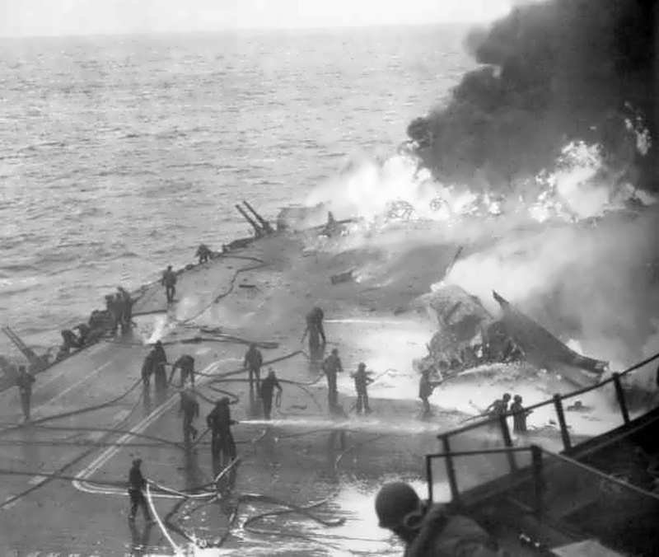
Amerikancima velike probleme stvarali i kamikaze (piloti samoubojice)
Avioni kamikaza nakon napada

Slide 9

Pročitaj tekst u dijelu povijesni koncept – usporedba i sučeljavanje (U/str. 110) i odgovori na pitanja u bilježnicu:
Tko su bili kamikaze? Koja je bila njihova zadaća?
Što znači 'kamikaze'?
Zašto je bilo mnogo dobrovoljaca?
Zašto su odbijeni iskusni piloti?
Što su radili prije odlaska u akciju?

Slide 10
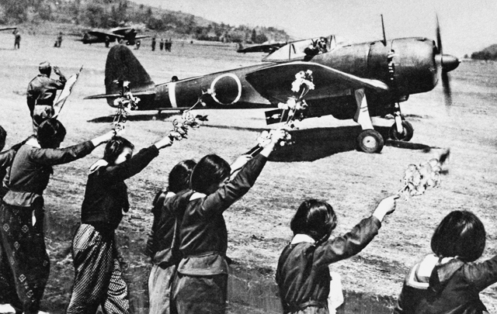
Kamikaze – japanski piloti samoubojice –
prvi se put pojavljuju tijekom
borbi za Filipine, potkraj 1944. godine.
Njihova je zadaća bila da se
zrakoplovima natovarenima bombama
zalijeću u američke brodove,
ponajprije nosače zrakoplova. Ime su
dobili prema legendarnom tajfunu
koji je u 13. stoljeću Japan spasio
od invazije Mongola
(kamikaze – božanski vjetar).
Kamikaze su bili isključivo dobrovoljci,
a prijavilo ih se tri puta više od
broja zrakoplova kojima je
Japan raspolagao.

Slide 11
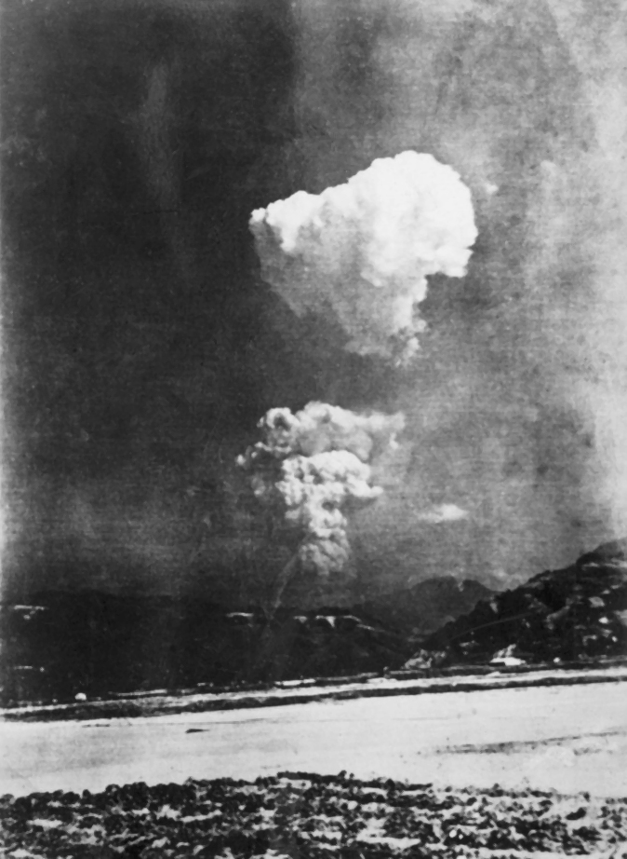
Kako bi prisilili Japance na predaju, Amerikanci su na samom kraju rata odlučili upotrijebiti atomsku bombu
Opravdanost te odluke američkog predsjednika Trumana i danas je predmet rasprave

Slide 12
SLOM JAPANA
 | Grad | Datum | Ime bombe
Atomske bombe
Američki razlozi za korištenje atomskih bombi | razlog
 | razlog
Datum i mjesto potpisivanja japanske kapitulacije:
Žrtve u Drugom svjetskom ratu: | Ukupan broj poginulih: | Država s najviše poginulih i broj: |  | Broj poginulih na području Jugoslavije:
Nakon čitanja teksta (U/str. 110 i 111), u paru ispunite tablicu o kraju Drugog svjetskog rata.

Slide 13
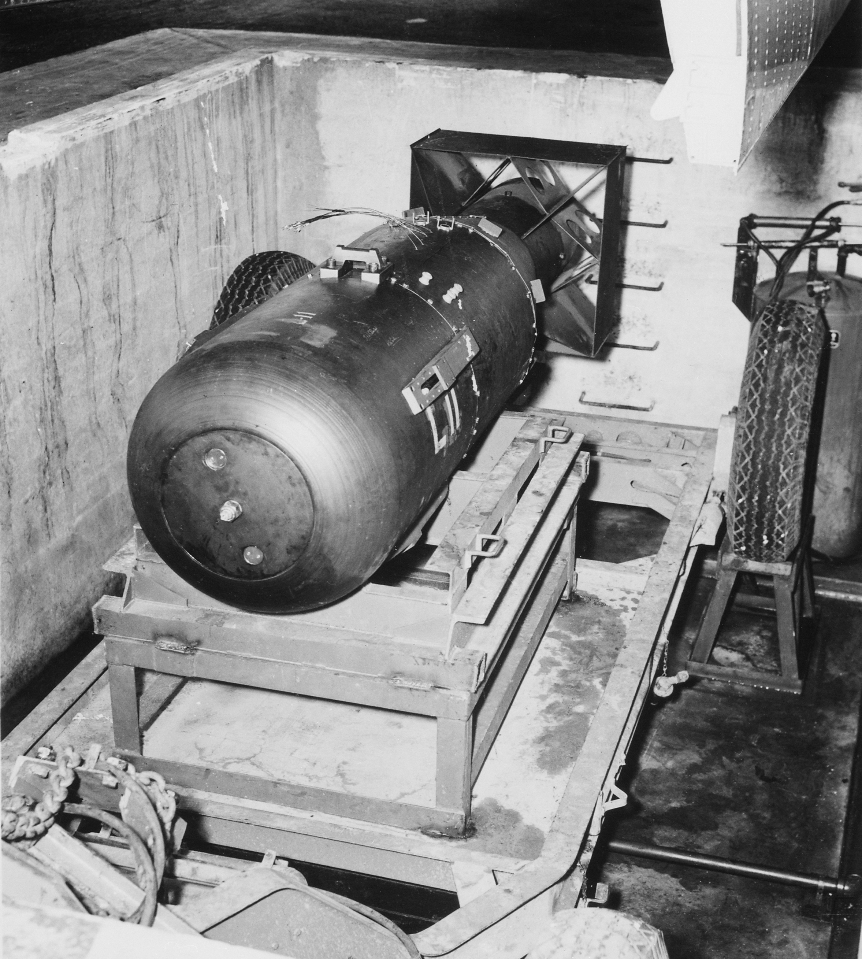
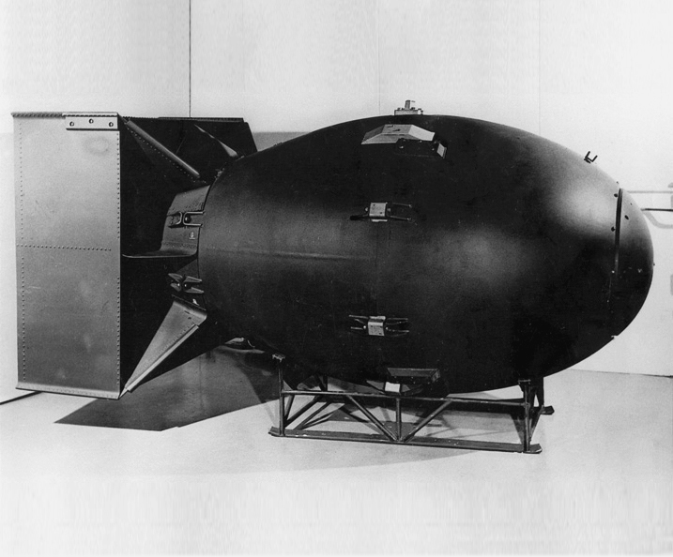
Prva atomska bomba bačena je 6. kolovoza 1945. godine na grad Hirošimu, a 9. kolovoza na grad Nagasaki
Little boy
Fat man

Slide 14
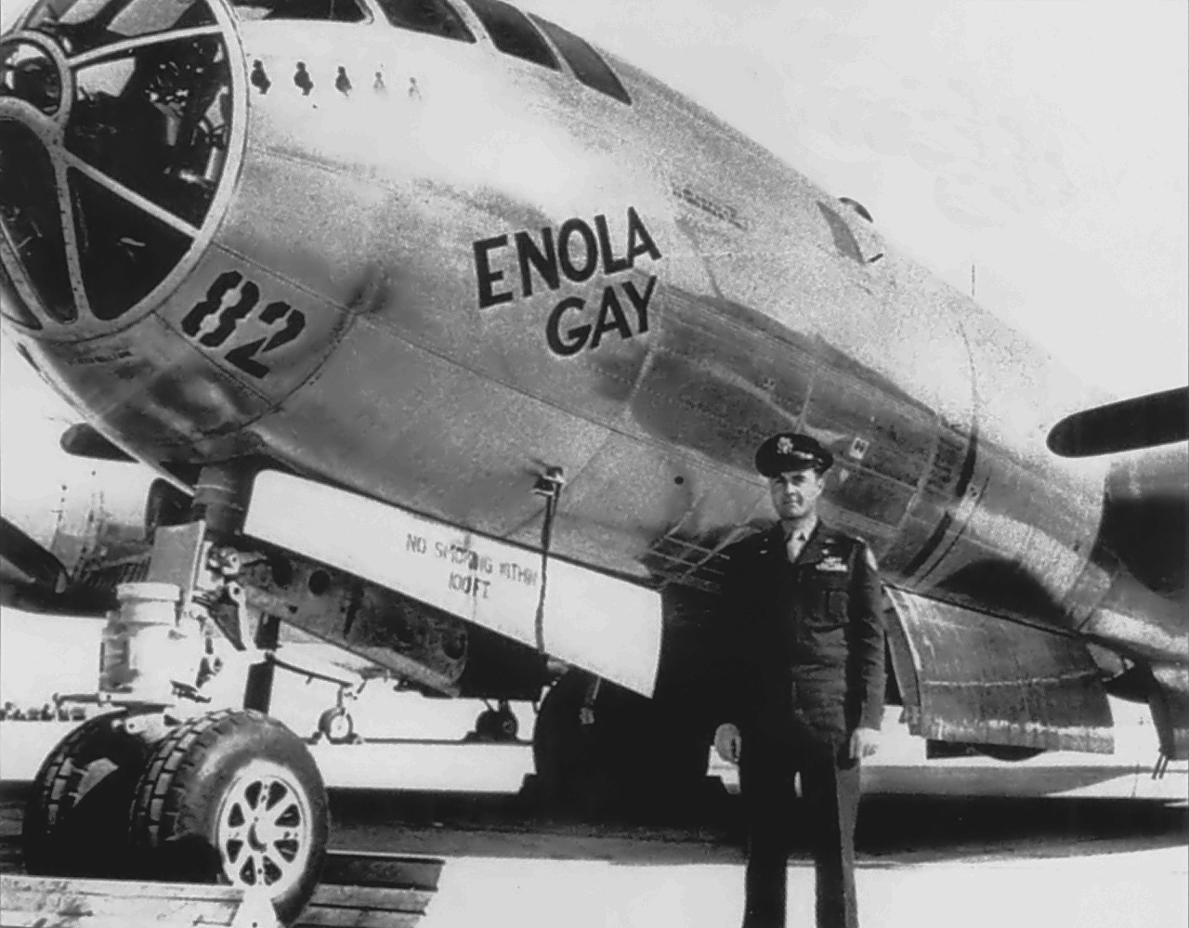
Američki teški
bombarder Enola Gay bacio je na
Hirošimu prvu
atomsku bombu

Slide 15
Američki razlozi za korištenje atomskih bombi:
Potreba da se rat završi što prije kako bi se izbjegle nepotrebne žrtve američkih vojnika
Zastrašivanje SSSR-a koji će poslije rata postati glavnim američkim suparnikom

Slide 16
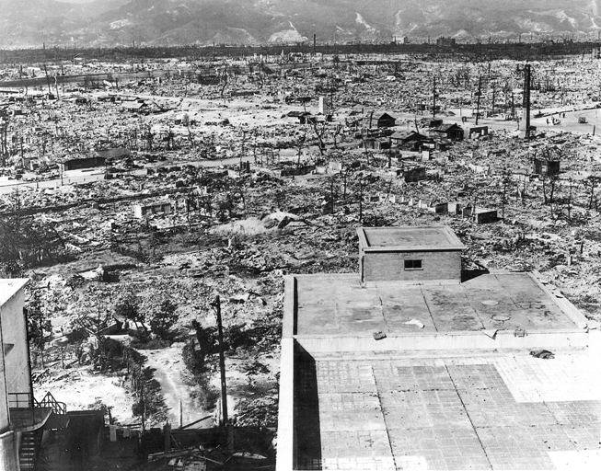
Hirošima nakon
udara

Slide 17
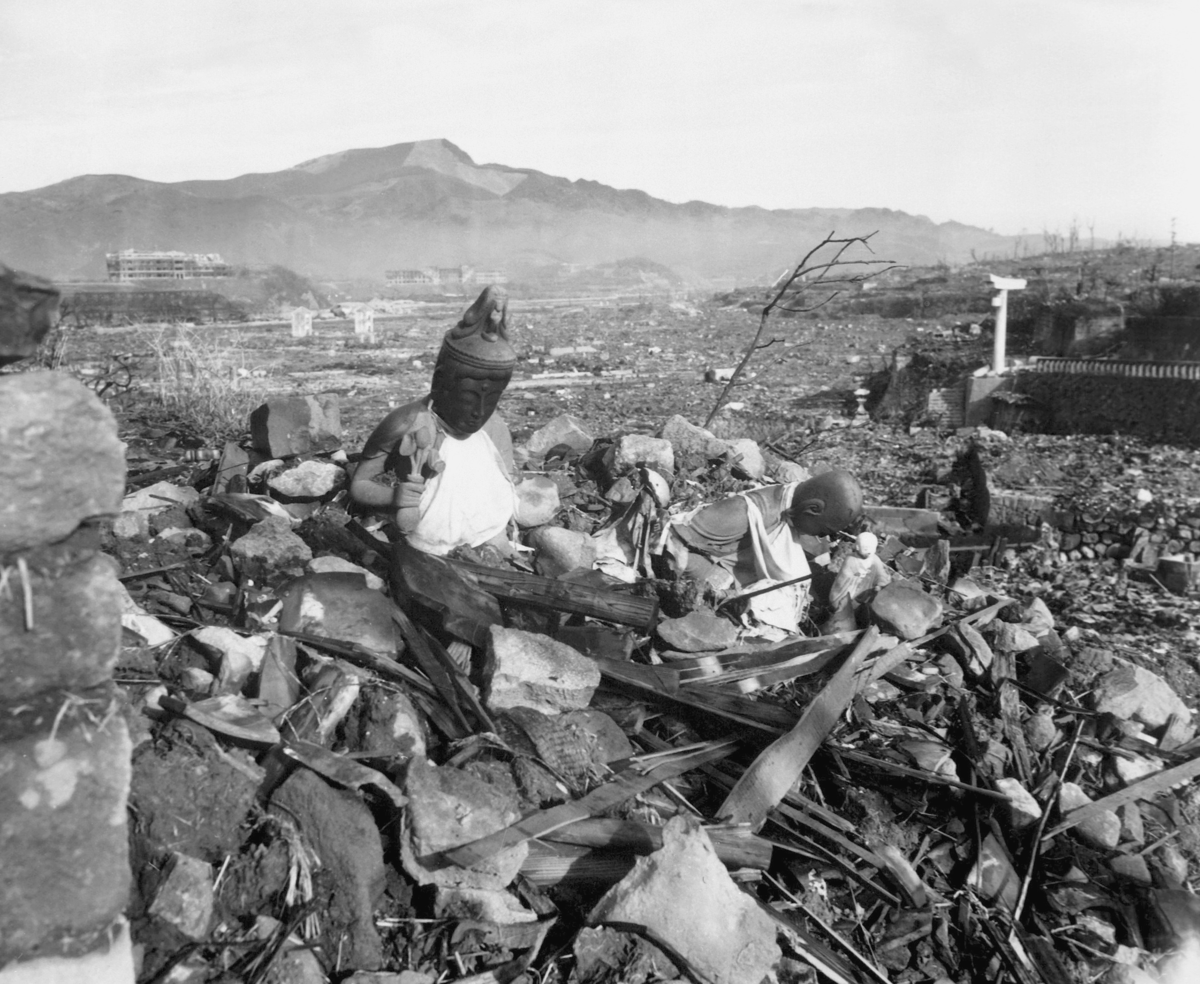
Uništen hram u Nagasakiju

Slide 18
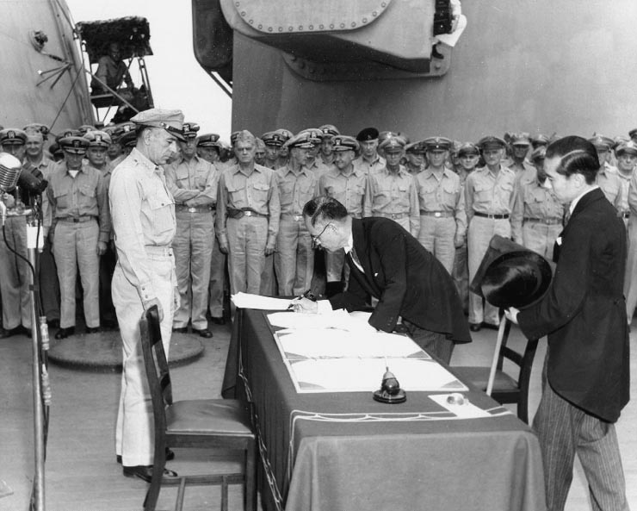
2.rujna 1945. godine – Japan je potpisao bezuvjetnu kapitulaciju na palubi bojnog broda Missouri
Nakon šest godina borbi završio je Drugi svjetski rat
Predaja Japana

Slide 19

Posljedice Drugoga svjetskog rata
Milijuni ljudi nestali su u ratu
Oko 50 milijuna ljudi umrlo je ili poginulo, desetci su milijuna ranjeni
Mnogi preživjeli trpjeli su trajne fizičke i/ili psihičke posljedice rata, kao i njihove obitelji
Uništen je velik broj gradova, sela, prometnica, industrijskih pogona

Slide 20
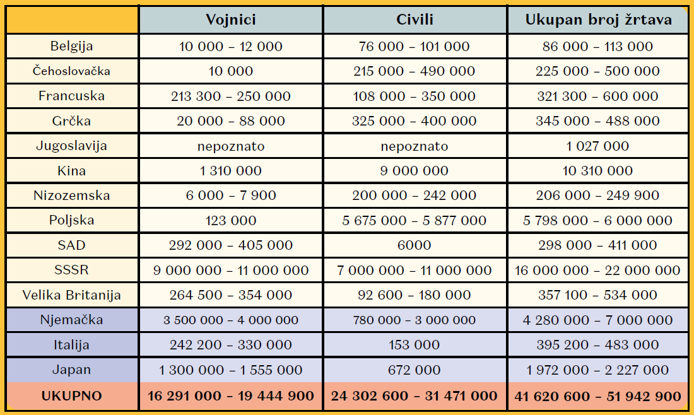
Gubitci u Drugome svjetskom ratu

Slide 21
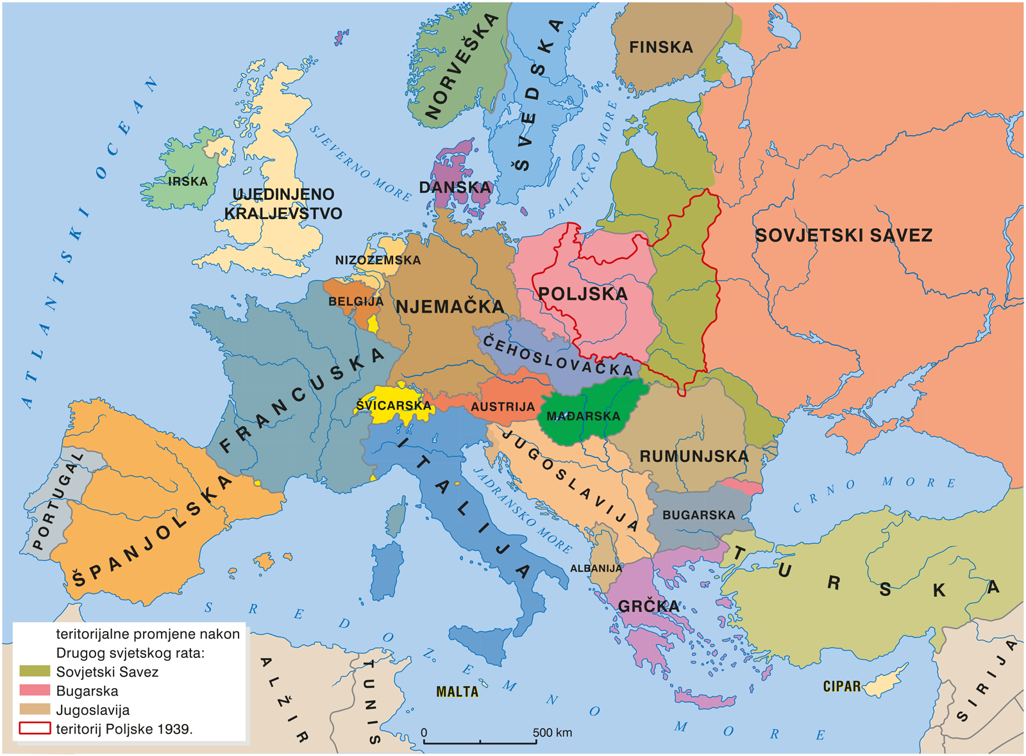
Europa nakon Drugoga
svjetskog rata

Slide 22
Slom Japana i kraj Drugog svjetskog rata
SLOM NDH
1945. – njemačka vojska se povlači s područja NDH, u svibnju partizani pred Zagrebom
povlačenje kvislinških snaga i civila prema austrijskoj granici
8. 5. 1945. – partizani ulaze u Zagreb – kraj NDH
Ante Pavelić pobjegao u Austriju, a potom u Italiju i Argentinu
SLOM JAPANA I KRAJ RATA
bitke na Tihom oceanu, SAD napreduje prema Japanu
kamikaze – japanski pilot samoubojice ('božanski vjetar') – zalijeću se u američke brodove
SAD baca atomske bombe na japanske gradove Hiroshimu i Nagasaki
2. 9. 1945. – Japan potpisuje kapitulaciju – kraj rata

